Slide 1
BÀI 2 : SUY TIM
Nhóm 3: k20YDH8
Định Nghĩa & sinh lý bệnh
Nguyên nhân
Triệu chứng
Phân độ suy tim
Điều trị suy tim

Slide 2
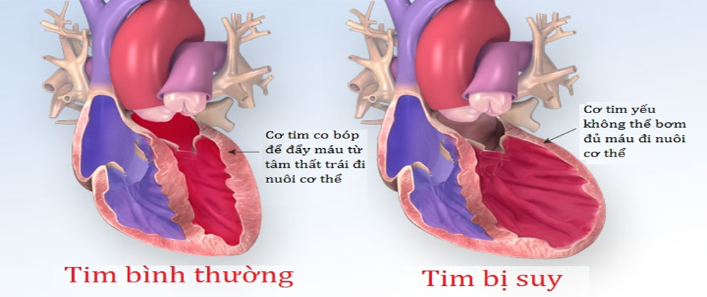
Định nghĩa và sinh lý bệnh :
1. Định nghĩa suy tim:
Là hội chứng lâm sàng phức tạp, hậu quả do tổn thương cấu trúc, chức năng tiếp nhận đủ máu của tâm thất hoặc tống máu
Là một bệnh lý mà cơ tim mất khả năng cung cấp nhu cầu máu cho cơ thể
Là một bệnh lý mà cung tim không đủ đáp ứng cung cấp Oxy trong sinh hoạt hằng ngày.

Slide 3
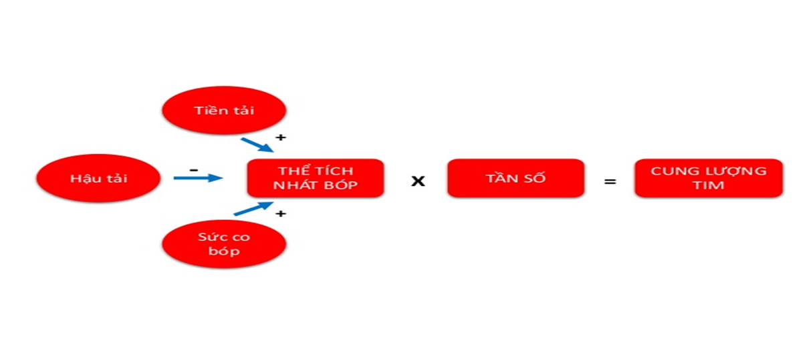
2. Sinh lý bệnh :
Có 4 yếu tố ảnh hưởng đến cung lượng tim:
Tiền gánh: Độ kéo dài của sợi cơ tim sau tâm trương
Hậu gánh: Sức cản của tim trong quá trình tống máu
Sức co bóp cơ tim: Làm tăng thể tích tống máu tong thì tâm thu
Sức co bóp cơ tim
Tiền gánh
Cung lượng tim
Hậu gánh
Tần số tim

Slide 4
II. Nguyên nhân :
Suy tim trái :
Tăng huyết áp động mạch
Rối loạn nhịp tim; Viêm cơ tim; nhồi máu cơ tim
Bệnh van tim: hở van 2 lá...; Bệnh tim bẩm sinh
Suy tim phải:
Bệnh phổi mãn tính; nhồi máu phổi; Tăng áp lực động mạch
Gù vẹo cột sống và dị dạng lồng ngực
Hẹp van 2 lá ; Bệnh tim bẩm sinh: hẹp động mạch phổi, thông liên nhĩ thất
Suy tim toàn bộ:
Suy tim trái  suy tim toàn bộ; Viêm tim toàn bộ do thấp tim, viêm cơ tim
Bệnh cơ tim giảm; 1 số nguyên nhân khác : cường giáp trạng, thiếu vitamin B1

Slide 5
III. Triệu chứng:
1. Suy tim trái:
Triệu chứng cơ năng
Khám tim: Mỏm tim lệch về bên trái, nghe tiếng thổi tâm thu nhẹ ở mỏm do hở van 2 lá
Huyết áp: H/áp tâm thu bình thường hay giảm, H/áp Tâm trương bình thường
Triệu chứng thực thể
Ho: Hay xảy ra vào ban đêm, ho khan, có khi có đàm lẫn máu
Khó thở: Thường gặp, lúc đầu khó thở khi gắng sức, về sau từng cơn, có khi đột ngột, có khi tăng dần
Khám phổi: Nghe ran ẩm ở 2 đáy phổi, trong cơ hen có thể nge ran rít, ran ngáy
a) Lâm sàng

Slide 6
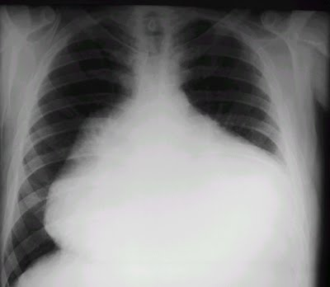
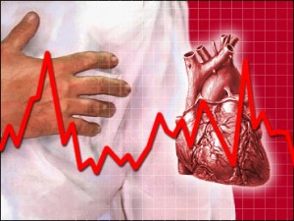
b) Cận lâm sàng của suy tim trái:
X quang: Tim to, nhĩ trái lớn hơn. Trong hở 2 lá, thất trái gian, cung dưới trái phồng và dày, phổi mờ
Điện tâm đồ: Tăng gánh tâm trương, tâm thu thất trái. Trục trái, dày thất trái
Siêu âm tim: Buồng thất trái giãn to, cho biết chức năng và nguyên nhân suy tim trái
Thăm dò huyết động: chụp mạch đánh giá chính xác độ nhẹ của bệnh

Slide 7
Triệu chứng cơ năng
Khó thở nhiều hay ít, khó thở thường xuyên, không khó thở kịch phát, xanh tím tùy nguyên nhân và mức độ suy tim
Chủ yếu ứ máu ngoại biên với gan to, điều trị bằng trợ tim, lợi tiểu, tĩnh mạch cổ nổi. Áp lực tính mạch ngoại biên và tĩnh mạch trung ương cao
Các dấu hiệu suy tim, nhịp tim nhanh, thổi tâm thu ở ổ van 3 lá do hở van 3 lá cơ năng hậu quả của giãn buồng thất phải. HATT bình thường, HATTr tăng
Phù
Lúc đầu ở 2 chi dưới về sau phù toàn thân, có thể kèm theo cổ trướng, tràn dịch màng phổi,..
Khám tim
Dấu chứng thực thể
2. Suy tim phải :
a) Lâm sàng:

Slide 8
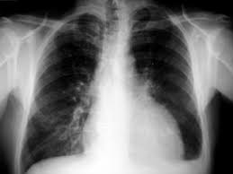
b) Cận lâm sàng của suy tim phải:
X quang: Phổi sáng suy tim do hẹp van động mạch phổi, còn lại phổi mờ, cung động mạch phổi giãn, mỏm tim hếch lên,..
Điện tâm đồ: Trục phải, dày thất phải
Siêu âm tim: Thất phải giãn to, tăng áp động mạch phổi
Thăm dò huyết động: Tăng áp lực cuối tâm trương thất phải, áp lực động, áp lực động mạch chủ thường tăng

Slide 9
3. Suy tim toàn bộ:
Triệu chứng suy tim phải và trái. Suy tim phải ưu thế hơn
Chụp X quang tim toàn bộ
Suy tim trái
Khó thở: gắng sức  tăng dần
Ho khan
Đáy phổi: ran ẩm
Hen tim: ran rít, ran ngáy
HATT giảm
Suy tim phải
Khó thở thường xuyên
Gan to, tĩnh mạch cổ nổi
Phù: chi dưới  toàn thân, cổ trướng
Tràn dịch màng phổi, tim
Áp lực tĩnh mạch tăng cao
HATTr tăng

Slide 10
IV. Phân độ suy tim
Theo Hội tim mạch New York
Theo Hội tim mạch Việt Nam
Mức độ | Đánh giá
Độ I | BN có bệnh tim, không triệu chứng cơ năng, hoạt động thể lực bình thường
Độ II | Triệu chứng cơ năng chỉ xuất hiện do gắng sức, hạn chế hoạt động thể lực
Độ III | Triệu chứng cơ năng xuất hiện kể cả khi gắng sức nhẹ, hạn chế hoạt động thể lực
Độ IV | Triệu chứng cơ năng tồn tại thường xuyên kể cả khi nghỉ ngơi
Mức độ | Đánh giá
Độ I | Khó thở: gắng sức, không phù, gan không to
Độ II | Khó thở khi đi lại, gan chưa to hoặc to ít, 2 cm dưới bờ sườn
Độ III | Khó thở nặng, phù toàn thân, gan > 3 cm dưới sườn – gần sát rốn, điều trị gan nhỏ lại bình thường
Độ IV | Khó thở thường xuyên, gan > 3 cm dưới bờ sườn, điều trị không đáp ứng

Slide 11
V. Điều trị
Điều trị suy tim
Bệnh van tim, viêm cơ tim cấp, nhổi máu cơ tim, phì đại thất trái, rối loạn nhịp tim
Rượu, thuốc lá, cà phê, stress
Điều trị nguyên nhân
Điều trị tình trạng suy tim
Loại bỏ yếu tố nguy cơ
Giảm tiền gánh
(lợi tiểu)
Giảm hậu gánh
(giãn mạch)
Tăng co bóp cơ tim
(trợ tim, ức chế men
Giảm tần số tim
(ức chế Beta
Giảm lượng nước và dịch vào cơ thể
Ăn nhạt, thuốc chẹn kênh canxi
Thuốc chẹn Beta
Thở oxy

Slide 12
Phác đồ điều trị theo 4 cấp độ:

Slide 13
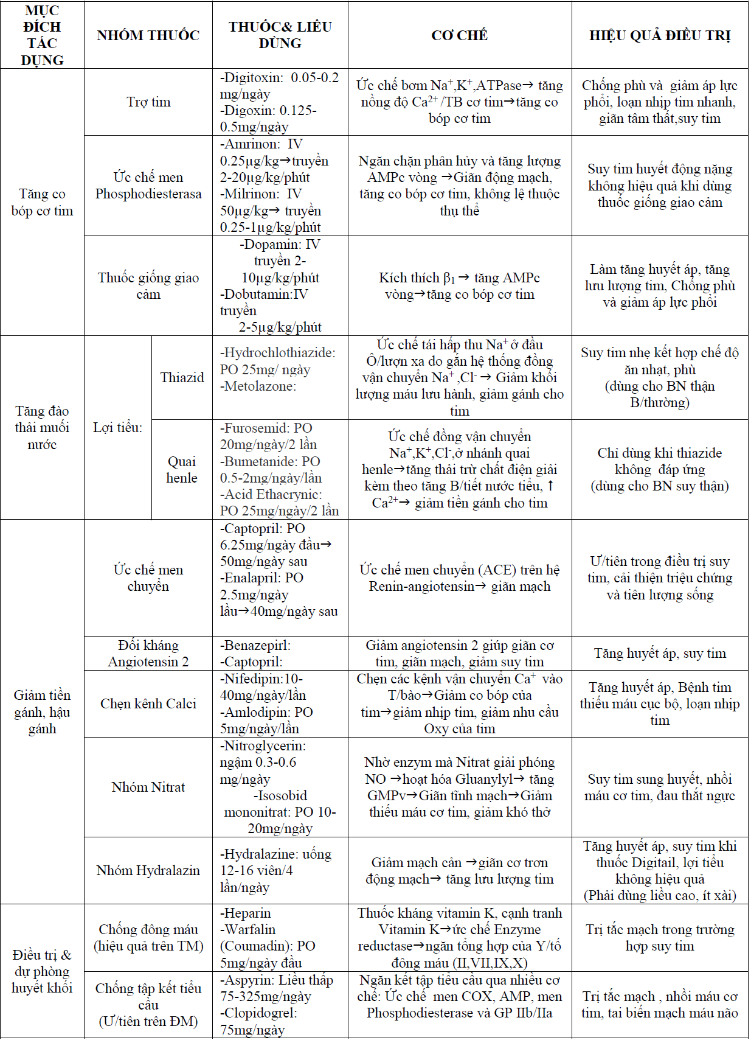

Slide 14
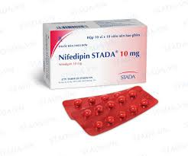
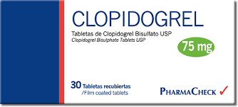
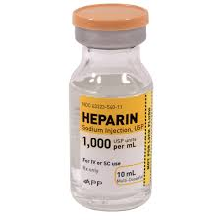
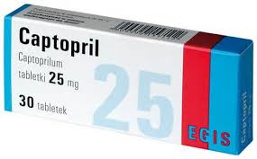
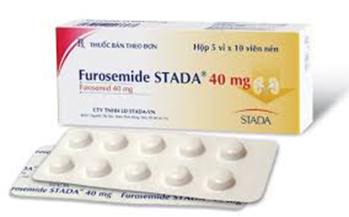
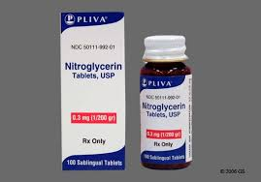
Hình ảnh thuốc

Slide 15
Thank you

